Slide 1
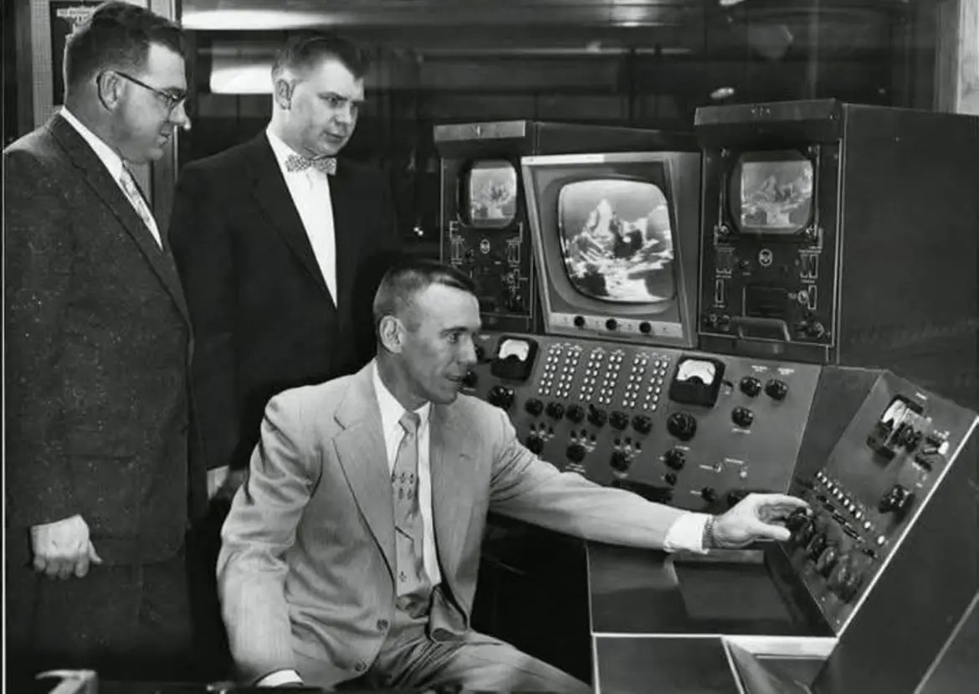
CPN
Présidence, salle Emeraude
03 avril 2026
Notes:
CDC 3200 (1964)
At the Biomedical Computer Simulation Laboratory in Salt Lake City, Utah, a 24-bit Control Data mainframe interfaced with a large-scale analog computer through an eight-channel conversion system

Slide 2
Sommaire
01
  Relevé de conclusions – CPN du 19 déc 2026
02
  Extension des comptes Doctorants
03
Proconnect
04
Point d'étape IA
05
Etat des lieux salles pédagogiques
06
Panopto et après ?
07
  Point Matinfo 6
08
  Questions diverses

Slide 3
Relevé de conclusions
CPN 19/12/2026
01

Slide 4
Extension des comptes Doctorants
02

Slide 5

Demande initiale
        Étendre les droits d'accès aux services de l'UA pour les doctorant-e-s en fin de thèse au-delà de leur fin de contrat.

Slide 6
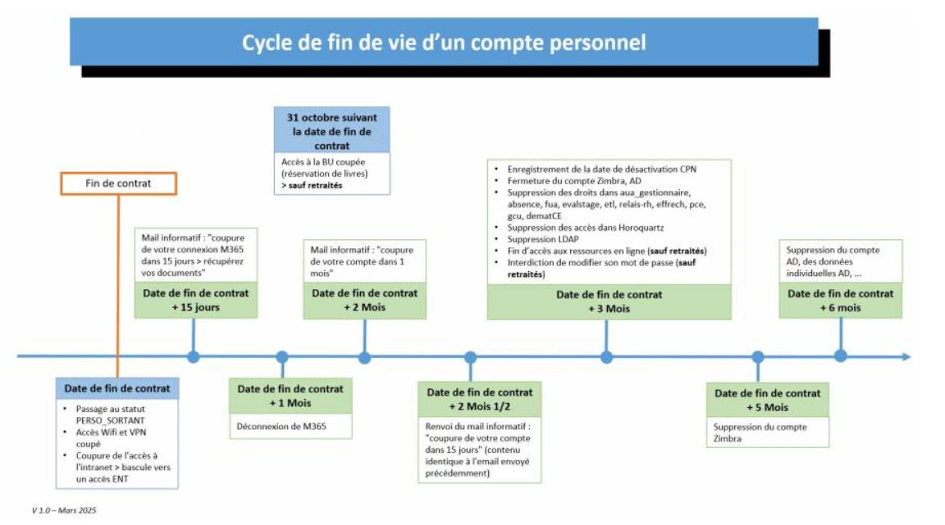
Situation actuelle
        Les comptes "personnel" des doctorants répondent à la règle suivante :
          fermeture totale des accès au SI 3 mois après la date de fin de contrat
          leur fin de contrat étant souvent définie au 31/08.

Slide 7
Solution proposée
        Côté DRH, il est préconisé de pouvoir décaler la date de fermeture automatique du compte 9 mois après la fin du contrat.
        Les statuts Siham concernés sont les codes C0322 et C2053 (doctorants qui, en plus de la recherche, enseignent) soit environ 160 personnes en 2026.
        Techniquement, la fermeture des comptes serait automatiquement décalée à 9 mois après la fin de leur contrat uniquement pour ces 2 populations.
        Nous avons interrogé le RSSI qui ne s'oppose pas à la mise en place de cette règle tant qu'elle reste circonscrite à ce cas et uniquement à ces deux populations.
Mise en place possible courant avril !

Slide 8
Proconnect
03

Slide 9
Proconnect
        ProConnect est le moyen d'authentification commun des services numériques de l'Etat pour les professionnels.
        Plusieurs services numériques de l'état utilisent Proconnect pour s'y connecter : visio (solution de visioconférence souveraine de l'État), resana (plateforme collaborative interministérielle),
        Interconnexion de notre CAS (SSO) avec l'authentification PROCONNECT depuis début mars
Vous pouvez utiliser votre compte UA pour vous connecter à ces services

Slide 10
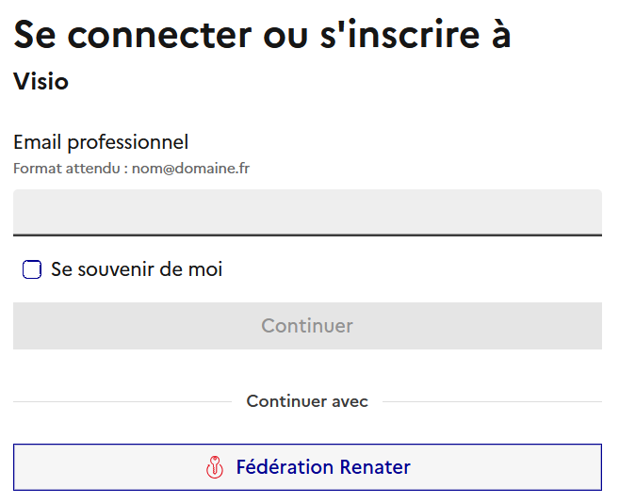
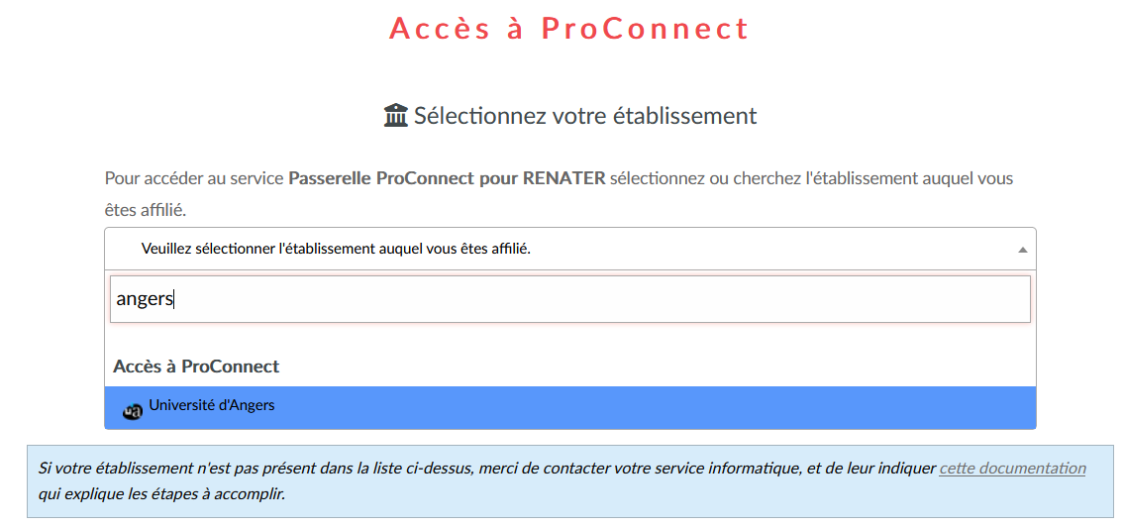
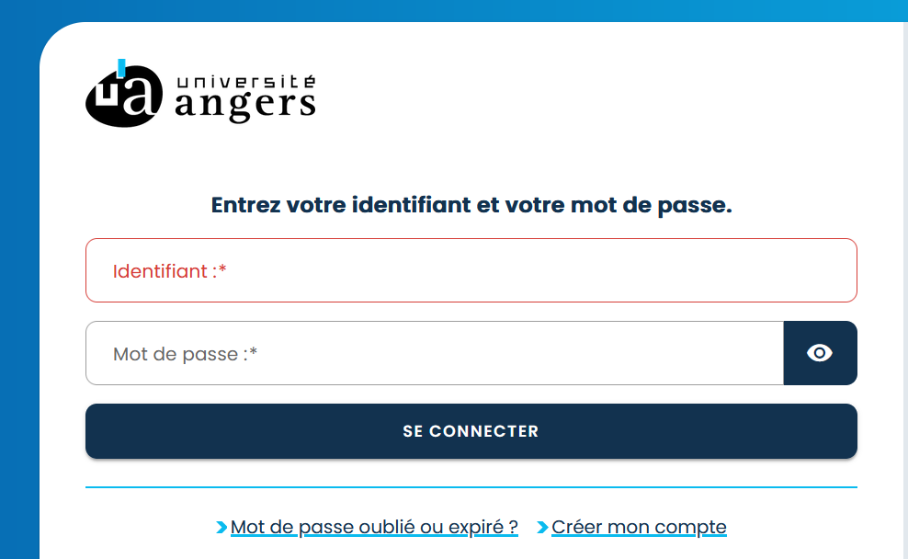
Proconnect

Slide 11
Point d'étape IA
Formation
04

Slide 12
Remarques préalables #1
        Les usages et outils IA sont très spécifiques aux métiers
          Les besoins et usages Recherche ne sont pas ceux d’un Administratif
          Les besoins et usages Administratif ne sont pas ceux de la Recherche
          Etc. (Santé, divers domaines de recherche, usages pédagogiques, …)
Il est compliqué de répondre/former à chaque besoin spécifique

Slide 13
Remarques préalables #2
        Le domaine IA est particulièrement évolutif
          Innovations quasi-quotidiennes
        Il est compliqué de former dans un environnement aussi mouvant
          Les outils ne cessent de changer

Slide 14
Deux webinaires généralistes
        Introduction à l’IA – Daniel Bourrion – 25 novembre 2025
          111 inscrits, 81 présents
          Zéro jargon
          Les outils et les biais
        IA : on passe à la pratique – Jean-Michel Richer – 2 décembre 2025
          114 inscrits, 75 présents
          Cas d’usages
          Mise en pratique « live »

Slide 15
Un parcours de formation IA pour tous
        Cible : septembre 2026
        DDN, DRH
        Piste Parcours SAFIRE trop limitée (50 places théoriques pour les Pays de la Loire)
          Mais 169 inscrits (la majorité sur « L'IA à votre service pour lire des documents à votre place et analyser des fichiers » ; « L’IA à votre service pour rédiger vos mails, vos courriers et vos notes »)
        Formateurs internes ou privés ?...
        Parcours Pix accessibles à tous les agents, en cours de consolidation (M. Barberousse)
Question du financement – piste d’une intégration au plan de formation, à valider

Slide 16
Thèmes de formation (esquisses)
        Gestion de la donnée / souveraineté / technique d'anonymisation
        (tableur, traitement de texte, PDF)
        Prompting efficace
        Gestion d'agents IA pour des cas spécifiques
        Environnement avancé, modèle IA opensource
        Automatisation avancée (exemple N8N) pour connecter les outils avec un workflow
        Usages par métier

Slide 17
Remontée des besoins
        « Tournée » en cours pour recueil des besoins métiers
          T. Oger et D. Bourrion
          Composantes et Services centraux
        Ne pas hésiter à faire remonter également vos besoins avérés/repérés

Slide 18
Etat des lieux des salles pédagogiques
05

Slide 19
Etat des lieux des salles pédagogiques
DEG | 7 | Salle 07 - Laboratoire Langues | 37 | 2017 | 31 450,00 €
DUC (Cholet) | 2 | Cholet_salle_2 (info2) | 21 | 2017 | 17 850,00 €
ESTHUA | 507 | S507 Esthua Labo de Langues | 41 | 2016 | 34 850,00 €
IUT | GEII-F1-06 | IUT-F1.06-TP Electronique 4 | 25 | 2018 | 21 250,00 €
IUT | GEII-F1-14 | IUT-F1.14-TP Info Numérique 3 | 25 | 2018 | 21 250,00 €
Sciences SUIO-IP | Da201 | Da201 TP Physique/Informatique | 19 | 2016 | 16 150,00 €
Sciences-DptInfo | G101 | G101 | 21 | 2018 | 17 850,00 €
Sciences-DptInfo | G102 | G102 | 21 | 2018 | 17 850,00 €
Sciences-DptInfo | G204 | G204 | 21 | 2018 | 17 850,00 €
Sciences-DptInfo | H113 | H113 | 21 | 2018 | 17 850,00 €
Sciences-DptInfo | H217 | H217 | 21 | 2018 | 17 850,00 €
DUC (Cholet) | 10 | Cholet_salle_10 (info2) | 31 | 2017 | 26 350,00 €
2016
51 000€
2017
71 650€
2018
131 750€
258 400€

Slide 20
Salles installées en 2019
DUC (Cholet) | 10 | Cholet_salle_10 | 31 | 2019 | 26 350,00 €
Polytech Angers | B103 | B103 Salle multimédia | 25 | 2019 | 21 250,00 €
IUT | E0-02 | IUT-E0.02 | 33 | 2019 | 28 050,00 €
IUT | GMP S102 | ENSAM-S102 | 14 | 2019 | 11 900,00 €
IUT | GMP S103 | ENSAM-S103 | 14 | 2019 | 11 900,00 €
IUT | GEII-F0-03 | IUT-F0.03-TP Automatisme 1 | 12 | 2019 | 10 200,00 €
IUT | GEII-F1-05 | IUT-F1.05-TP Electronique 3 | 7 | 2019 | 5 950,00 €
IUT | GEII-F1-16 | IUT-F1.16-TP Info Numérique 4 | 12 | 2019 | 10 200,00 €
LLSH | B124 | B124 | 26 | 2019 | 22 100,00 €
SANTE | Issba-G118 | Salle 118-Informatique | 14 | 2019 | 11 900,00 €
Sciences SUIO-IP | L211 | L211 Informatique | 21 | 2019 | 17 850,00 €
Sciences SUIO-IP | L212 | L212 Informatique | 16 | 2019 | 13 600,00 €
191 250€

Slide 21
Salles installées en 2020
154 800€
DEG | 309 | Salle 309 (28) – Info | 15 | 2020 | 13 500,00 €
DEG | 310 | Salle 310 (28) – Info | 15 | 2020 | 13 500,00 €
ESTHUA | 306 | S306 Info Esthua | 29 | 2020 | 26 100,00 €
IUT | B2-08 | IUT-B2.08 | 25 | 2020 | 22 500,00 €
IUT | C24 | IUT-C24 | 33 | 2020 | 29 700,00 €
LLSH | A314 | A314 | 26 | 2020 | 23 400,00 €
SANTE | Pharm-F201 | F201-Salle Informatique | 19 | 2020 | 17 100,00 €
SCD | BB - LS A0 | XXXXX | 10 | 2020 | 9 000,00 €

Slide 22
Etat des lieux des travaux audiovisuels à mener par urgence
Priorités | Composante | emplacement | coût
1 | Sciences | Système de diffusion audio des amphis | 40 000€
2 | DEG | Renouvellement amphi Inca | 30 000€
3 | IUT | Salle 19 – vidéoprojecteur – liaison chaire | 6 000€
4 | LLSH | Remplacement enceintes amphi L | 3 000€
5 | Médecine | Automate – routage AV – visio Manimal | 10 000€

Slide 23
Etat des lieux Belle-Beille
Etat des lieux Santé
LLSH | extension | 45 000€
LLSH | Amphi L enceintes | 3 000€
Sciences | Système audio amphis | 40 000€
IUT | Salle 19 | 6 000€
Médecine | Amphi Veil | 60 000€
Médecine | Manimal | 10 000€
Pharma | Amphi Chevreul | 40 000€

Slide 24
Etat des lieux Saint-Serge
Etat des lieux Présidence
DEG | Amphi Inca | 30 000€
Salle Emeraude | écran | 5 000€
Salle du conseil | ensemble | 70 000€

Slide 25
Panopto et après ?
06

Slide 26
Panopto et après ?
Contexte
Solutions étudiées
  GT SIA, STN, SUN, SSR, LABUA
  Choix d’un outil, Panopto ou alternative
  Note stratégique
  Esup-Pod (SaaS ou On-premise)
  Ubicast (SaaS ou On-premise)
  Esup-Pod Saas + Ubicast
  Panopto
CPN du 03 avril 2026

Slide 27
Panopto et après ?
Conclusions GT
  Esup-Pod (SaaS ou On-premise)
          Perte de qualité de service
          Economies apparentes mais nécessite RH
  Esup-Pod Saas + Ubicast
          Trop complexe
  Ubicast (On-premise)
          RH…
  Panopto
          Coûts
Proposition du GT = Ubicast en SaaS
CPN du 03 avril 2026

Slide 28
Panopto et après ?
Mais
  La captation Ubicast en amphi repose sur des Miris Box (matériel physique spécifique)
  Les tests menés en Santé ont montré de sérieux problèmes
          Instabilités
          Programmation incompatible avec les usages réels
  Web recorder Nudgis pose souci également
          Impossible d’enregistrer l’audio provenant du PC via Nudgis
          Perte d’enregistrements (coupure réseau ou onglet refermé)
          « Poids » des vidéos produits
Ubicast en SaaS n’est pas satisfaisant
CPN du 03 avril 2026

Slide 29
Panopto et après ?
En conclusion
  Tests Ubicast SaaS prolongés
  Toutes les alternatives paraissent insatisfaisantes à ce jour
  La piste Continuité Panopto émerge
  Question de la volumétrie
  Le GT va produire une nouvelle note
          Prolongation Panopto
          Poursuite des réflexions sur alternatives viables
          Piste mutualisation Esup-Pod sur la plaque ligérienne
CPN du 03 avril 2026

Slide 30
Point
Matinfo 6
07

Slide 31
Matinfo 6 – Contexte de crise
Crise mondiale des composants générée par l'IA
  Mémoire et donc équipements utilisant la mémoire (PC, disques SSD...)
  Processeurs
=> Augmentation des coûts de l'ordre de 10 %, freinés par les accords du marché
=> Réduction de l'offre : de nombreux modèles ont été retirés du catalogue, l'offre serveur Dell et stations de travail Econocom sont particulièrement impactés
=> DELAIS de LIVRAISON actuels de l'ordre de 3 mois (au lieu de 3 semaines) avec annulation de commandes possibles par le prestataire selon les disponibilités temps réel.
=> Possibilité de commander hors marché si le prestataire ne peut répondre au besoin plus facile mais les coûts sont alors exorbitants (nous avons eu l'exemple d'un devis d'une station de travail musclée qui passe de 4000€ sur le marché initial Matinfo 6 à plus de 6000€ hors marché pour indisponibilité de la carte graphique souhaitée).
La situation risque de perdurer voire se dégrader durant plusieurs mois (estimation des correspondants prestataires)

Slide 32
Questions
Diverses
08

Slide 33
Nous vous informons
L’infrastructure wifi présente sur les campus date de 2014. Des nouvelles technologies sont apparues depuis 10 ans, de nouveaux protocoles wifi. 750 bornes sont installées sur les différents campus dont 70% ont atteint leur fin de support logiciel et matériel. Il faut désormais procéder au renouvellement de tous les équipements de cette solution, points d'accès et système de gestion centralisé. Ce projet se déroulera sur 3 ans.
Évaluation du coût financier : 250k€ / an
Nous tenons à vous informer d’un risque de dysfonctionnement à envisager par manque de budget d'Investissement.

Slide 34
Vous avez des questions ?

Slide 35
Merci !

